Slide 1

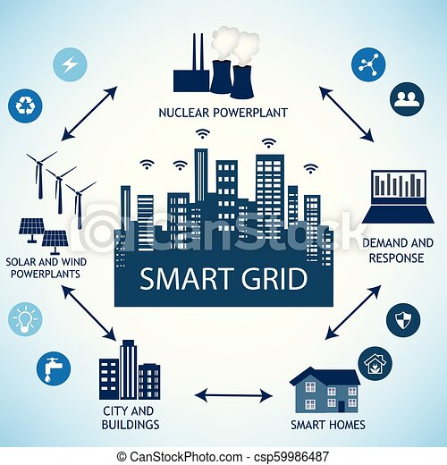
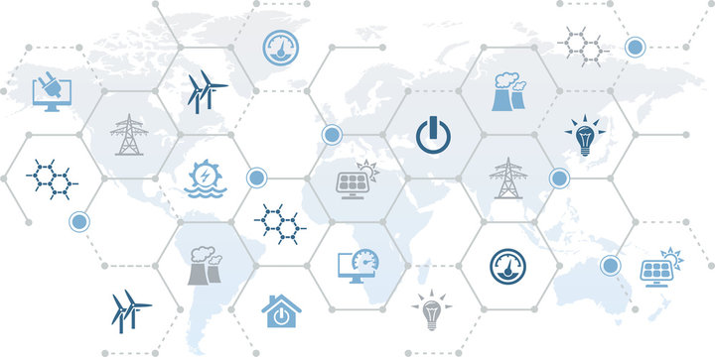
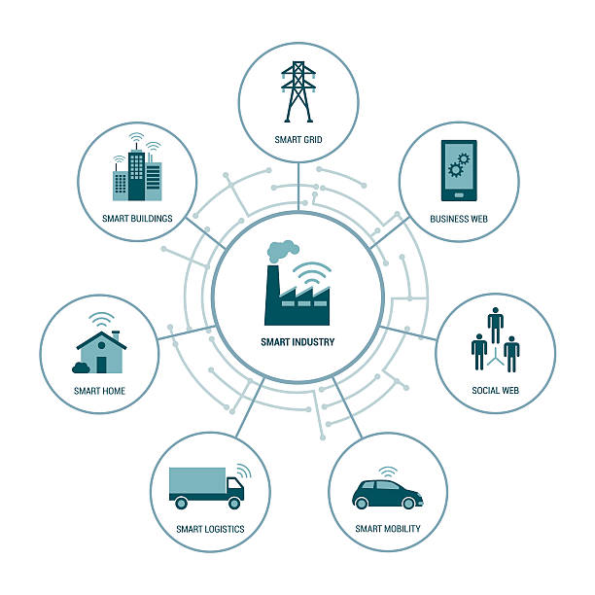
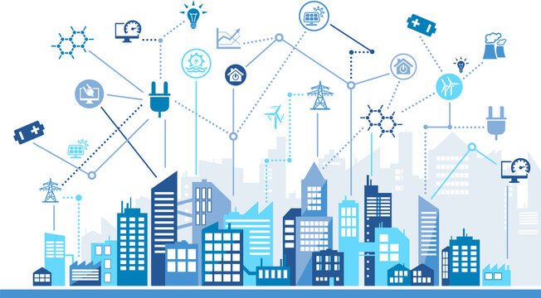
INTELIGENTNE
ELEKTROENERGETSKE
MREŽE
ETF
Beograd
Goran Dobrić

Slide 2
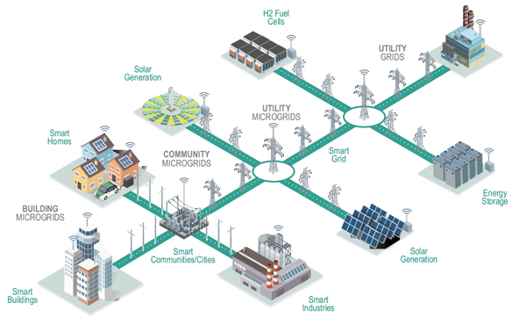
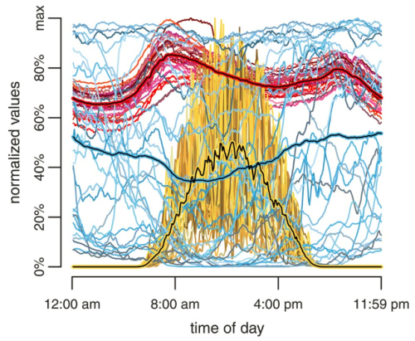
Sadržaj predmeta
Inteligentne mreže (IEM) – Smart Grid (SG)
Osnovni alati u IEM
Distribuirani resursi
Uloga potrošača u IEM
Merne strukture u IEM
Komunikacija u IEM
Sigurnost i bezbednost IEM
Ekonomija i tržište u IEM
Inteligentne mikromreže
Obnovljivi izvori
Skladištenje električne energije
Prozjumeri (Prosumers)
Intermitentnost
Mikromreže
CO2

Slide 3
Distribuirani resursi
IEM
Tri su osnovne grupe distribuiranih resursa
Proizvodnja
Elektrane priključene na distributivni sistem
Dominantno obnovjivi izvori energije (vetar i sunce)
Skladište
Skladište električne energije
Skladište drugih oblika energije ili energenata
“Prozjumeri”
“Protrošači”
Potrošnja
Potrošnja se smatra resursom ukoliko se njome može upravljati
Uloga potrošača je višestruka (promena dijagrama, sistemske usluge, ...)

Slide 4
Distribuirani resursi – proizvodnja (OIE)
IEM
Uvod
Godišnji prosečan trend rasta potrošnje energije od 1.8%
Zaštita životne sredine
Udeo u primarnim izvorima raste na 10% do 2035, sa 3% iz 2015
OIE učestvuju sa 40% u rastu proizvodnje energije, čime se postiže povećanje njihovog ukupnog udela sa 7% iz 2015 na oko 20% do 2035
Izvori
Direktno od sunca (termo, fotohemijska, fotonaponska)
Indirektno od sunca (vetar, hidro, biomasa)
Drugi oblici energije (geotermalna, more)
Trenutno stanje
Trenutno, OIE isporučuju 18.3% energije krajnjim potrošačima
50% podjednako podeljeno izmedju proizvodnje električne energije i toplotne energije
50% čini biomasa u domaćinstvu (grejanje, priprema hrane, ...)

Slide 5
Distribuirani resursi - proizvodnja
IEM
Podela prema nameni
  Rezervno napajanje
  Autonomni izvori
  Napajanje udaljenih i ruralnih potrošača
  Kogeneracija (toplotna i električna energija) - CHP
  Pokrivanje vršnog opterećenja
  Pokrivanje baznog opterećenja
Podela prema vrsti energenata
Obnovljivi izvori:
  Vetroelektrane
  Solarne elektrane (PV, PV/T, CSP, CPV)
  Male i mini hidroelektrane
  Gorivne ćelije
  Druge (plima i oseka, talasi, bio-gorivo,...)
Neobnovljivi izvori:
  Gasne elektrane
  Dizel agregati

Slide 6
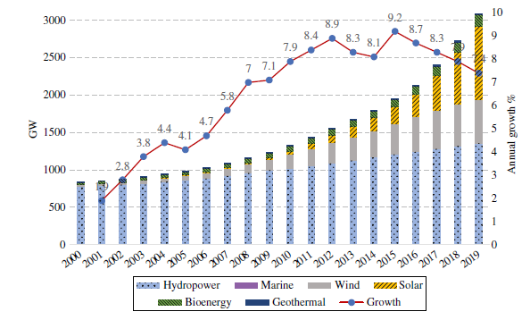
Distribuirani resursi - proizvodnja
IEM
Ukupni instalisani kapacitet obnovljivih izvora [GW]
Godinama unazad se smanjuje trend rasta obnovljivih izvora??!!
Notes:
Smanjenje trnda rasta zbog nepohodne rezerve, balansiranja, stabilnosti, ...

Slide 7
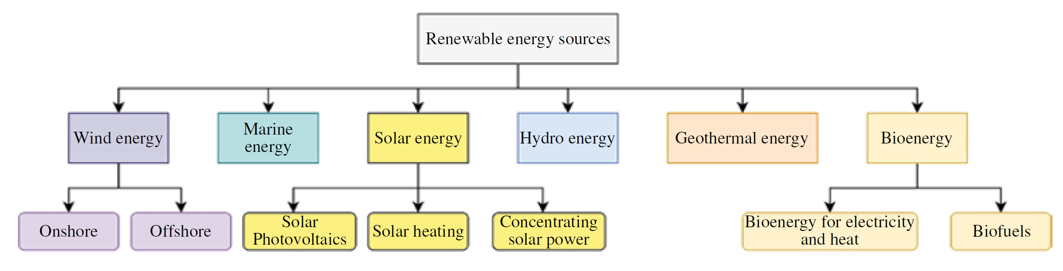
Distribuirani resursi - proizvodnja
IEM
Najveći deo obnovljivih izvora energije vodi poreklo od Sunca
  Direktno od sunca (termalna, fotohemijska, fotonaponska)
  Indirektno od sunca (vetar, hidro, biomasa)
  Drugi prirodni fenomeni (geotermalna, plima i oseka)

Slide 8
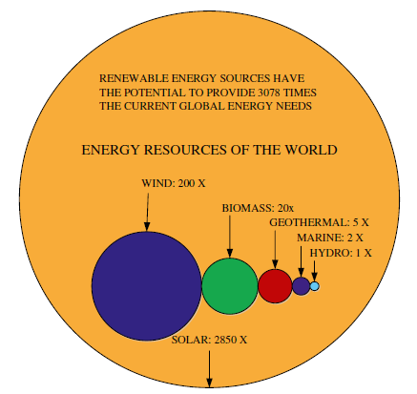
Distribuirani resursi - proizvodnja
IEM
3000
Obnovljivi izvori imaju potencijal 3000 puta veći od potreba za energijom.
24 = 8
U toku dana energija koja stigne sa Sunca je dovoljna da pokrije potrebe za energijom za narednih 8 godina.

Slide 9
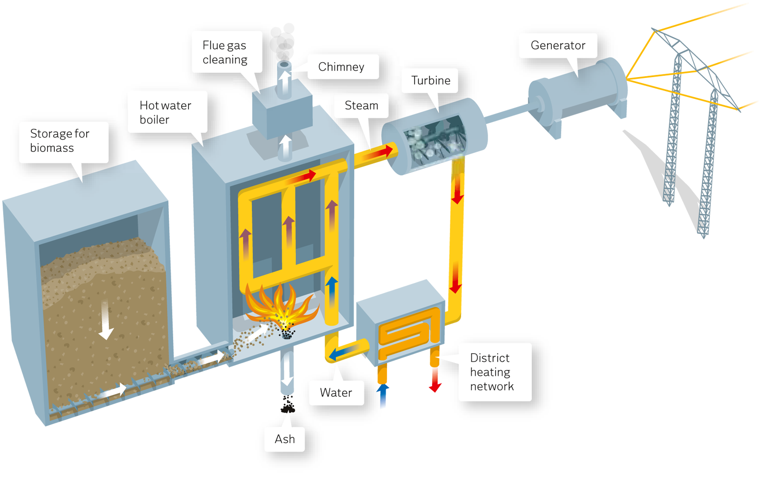
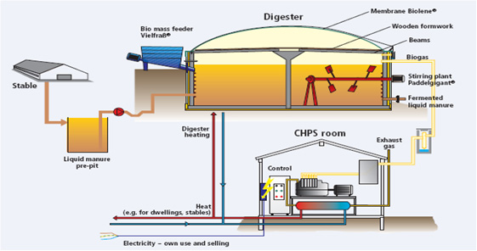
Distribuirani resursi - proizvodnja
IEM
Biogorivo
Prednosti
Smanjena emisija GHG
Smanjena zavisnost od fosilnih goriva
Povećanje energetske sigurnosti
Može se transportovati i skladištiti
Proizvodi električnu i toplotnu energiju prema potrebi (baseload power)
Biomasa
Biogas
Mane
Emisija CO2 sagorevanjem
Uticaj na zemljište i okolinu
Mala gustina energije
Cena transporta po jedinici energije je veća nego za fosilna goriva

Slide 10
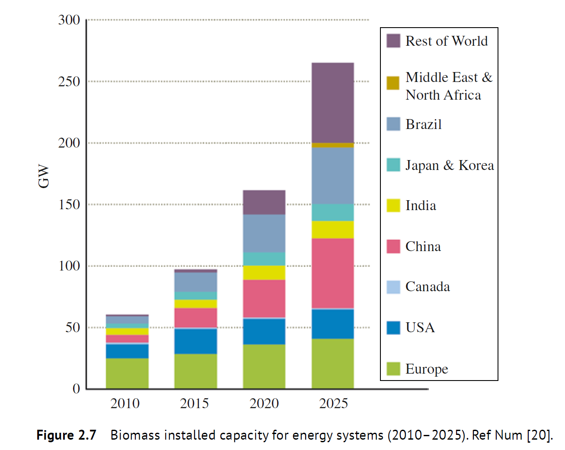
Distribuirani resursi - proizvodnja
IEM
Bio-gorivo
Prednosti
Smanjena emisija GHG
Smanjena zavisnost od fosilnih goriva
Povećanje energetske sigurnosti
Može se transportovati i skladištiti
Proizvodi električnu i toplotnu energiju prema potrebi (baseload power)
Biomasa
Biogas
Mane
Emisija CO2 sagorevanjem
Uticaj na zemljište i okolinu
Mala gustina energije
Cena transporta po jedinici energije je veća nego za fosilna goriva

Slide 11
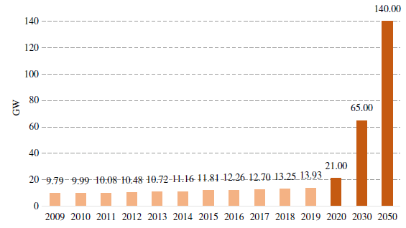
Distribuirani resursi - proizvodnja
IEM
Geotermalna energija
Podela prema temperaturi
  Visoke – preko 180°C
  Srednje – od 100°C do 180°C
  Niske – ispod 100°C
Prednosti
Ekologija
Ekonomija
Mane
  Ograničeno lokacijom
Globalni instalisani kapacitet
Izvori
  Konvektivni – voda i gas
  Konduktivni – zemljište, stene, magma
  Duboki rezervoari (3 km)
Tehnologija
  Direktno
  Indirektno

Slide 12
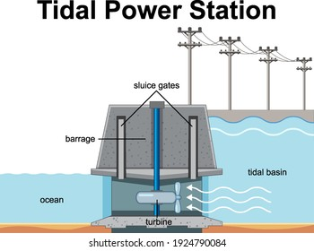
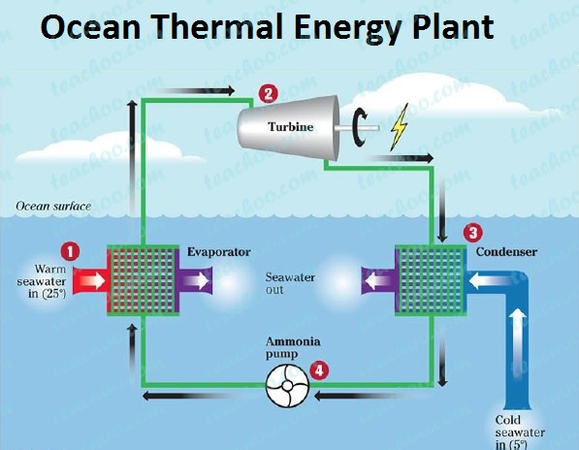
Distribuirani resursi - proizvodnja
IEM
Energija mora (mehanička, terminčka)
Morske struje
Plima i oseka
Talasi
Konverzija termalne energije okeana (OTEC)
Gradient saliniteta
Elektrane na energiju mora predstavljaju neograničen izvor energije, a velika većina ima visok stepen kontrolabilnosti i mogućnost skladištenja.
Eenrgija okeana čini 0.03% ukupnog instalisanog kapaciteta OIE.
Teoretski, raspoloživi resursi okeana premašuju 200% globalne potrebe za energijom.

Slide 13
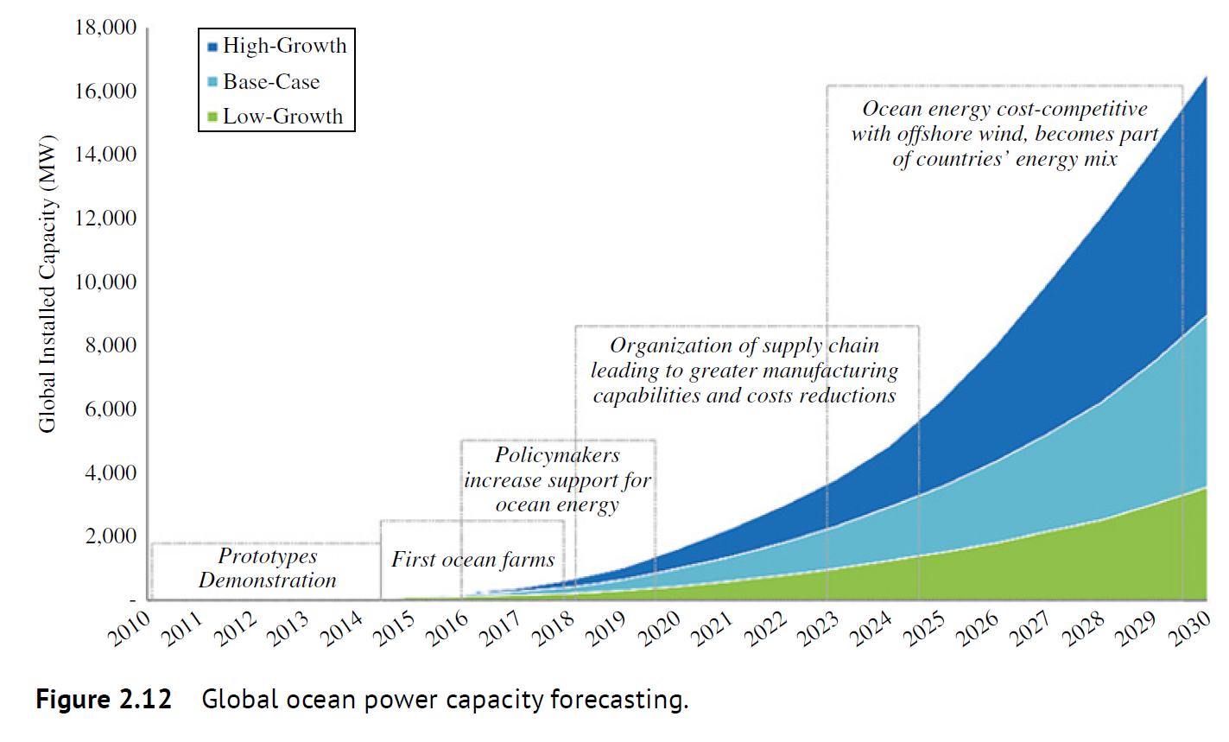
Distribuirani resursi - proizvodnja
IEM

Slide 14
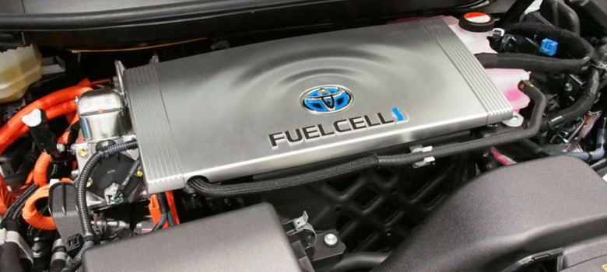
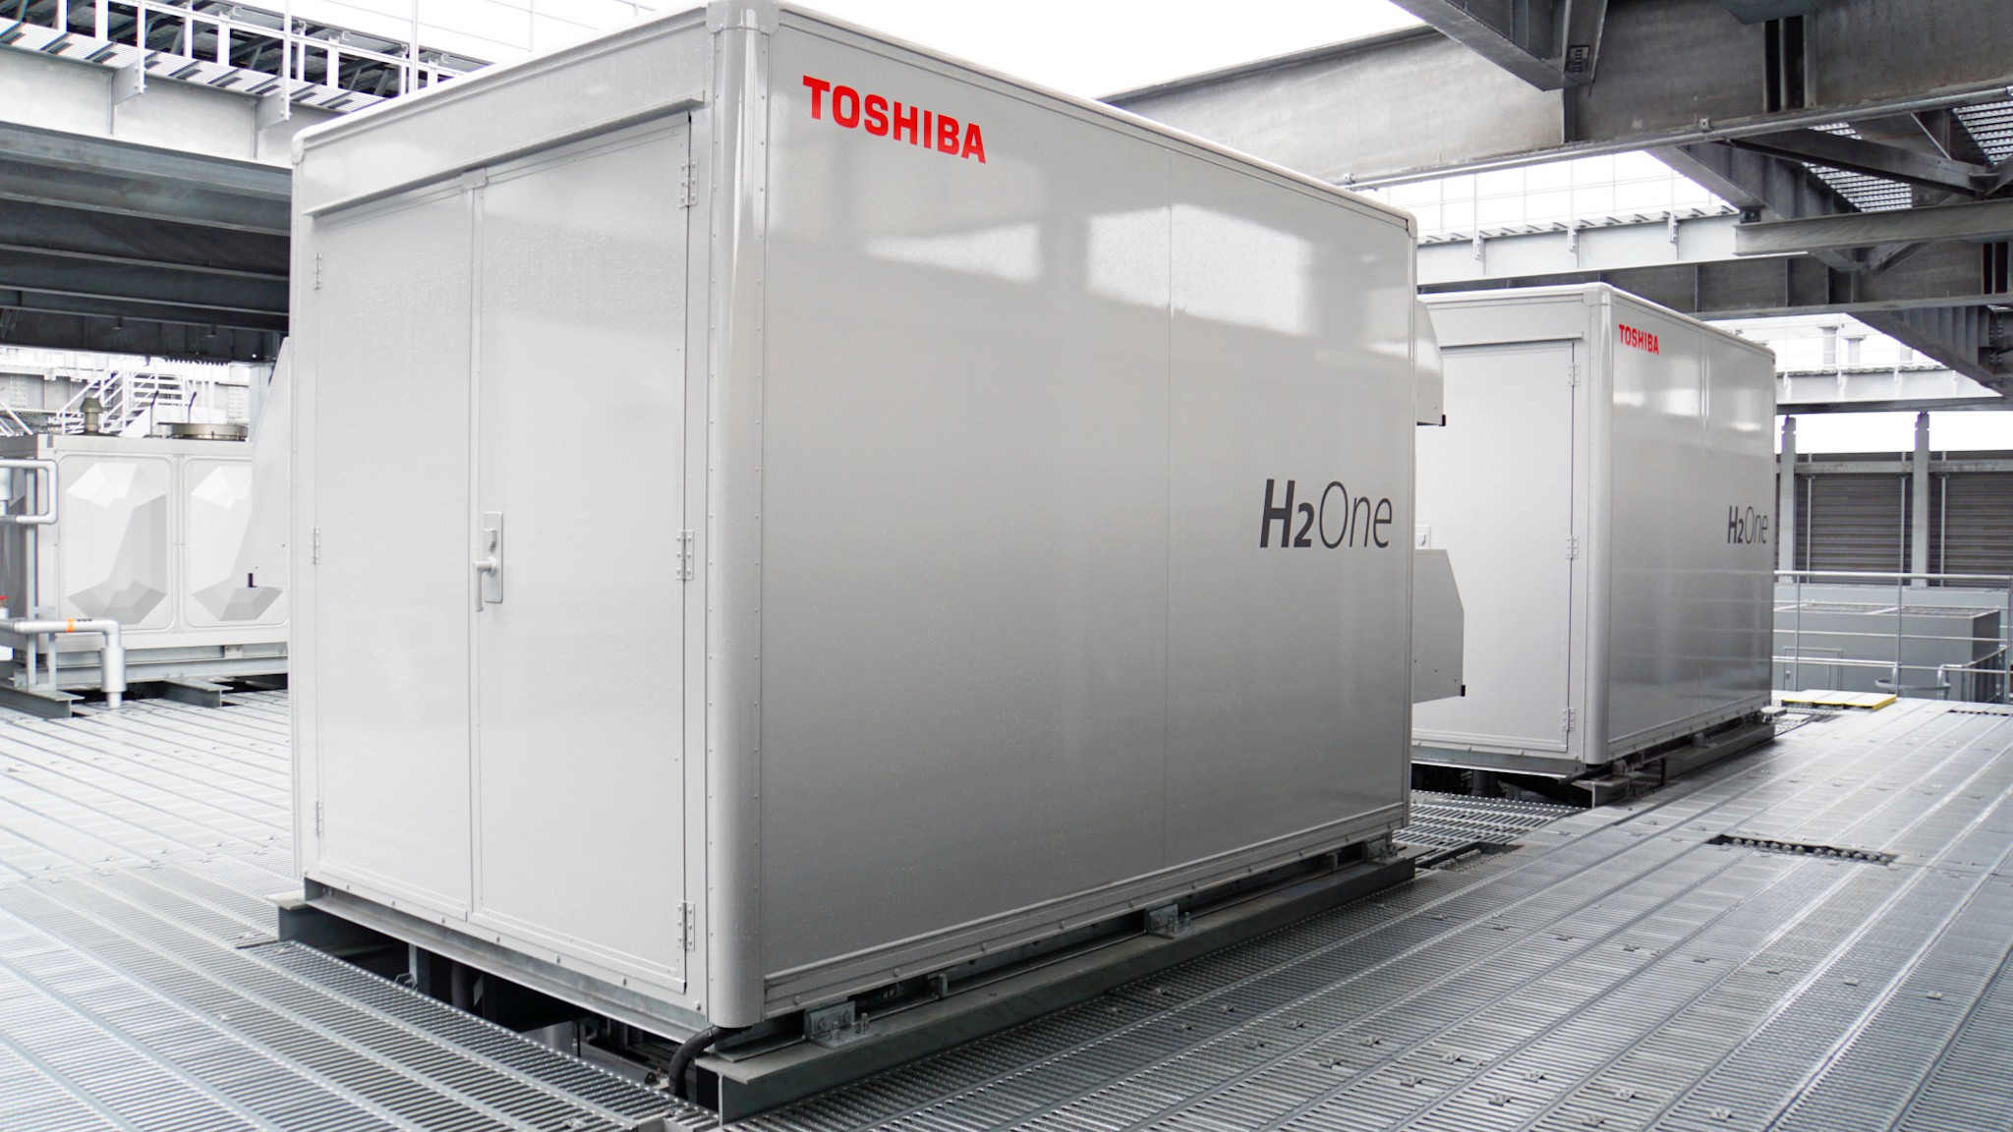
Distribuirani resursi - proizvodnja
IEM
Gorivne ćelije
Proizvodnja električne energije dovodom vodonika i kiseonika
  Distribuirane elektrane
  Električna vozila (FCEV)
  Skladište energije (elektroliza)
4 min
500 km
1 MW
Video

Slide 15
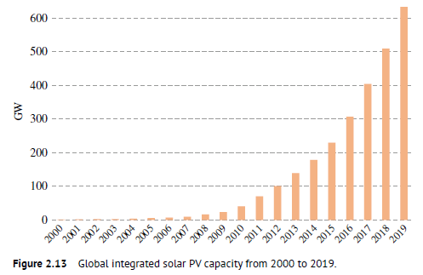
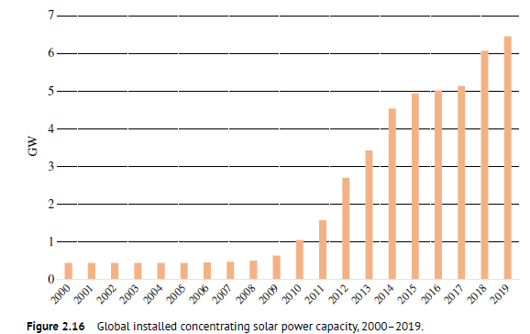
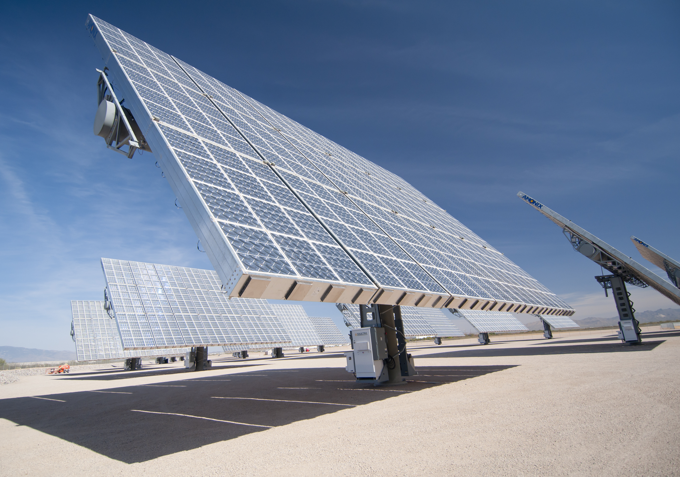
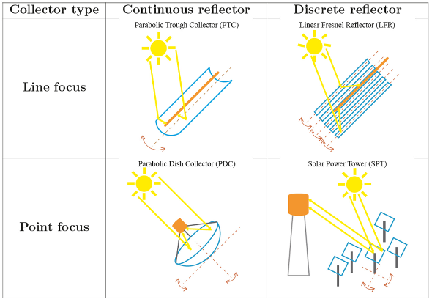
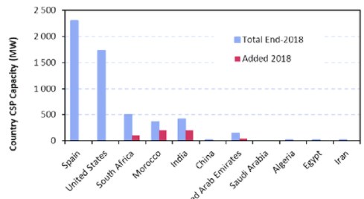
Distribuirani resursi - proizvodnja
IEM
Solarna energija
Koncentratorski sistemi – CSP
(pločasti, parabolični, Fresnelovi, heliostati)
  Direktno zračenje
  Mogućnost skladištenja
  Efikasnost oko 30%
600 GW
Fotonaponski sistemi – PV
  Direktno i difuziono zračenje
  Efikasnost oko 20% (33,7%)
6 GW
500 °C
Koncentratorski fotonaponski sistemi – CPV
  Direktno zračenje
  Efikasnost oko 35% (46%)
6 GW
1000 °C
Notes:
33,7% je maksimalna teorijska efikasnost PV panela
46% teorijska efikasnost CPV panela

Slide 16
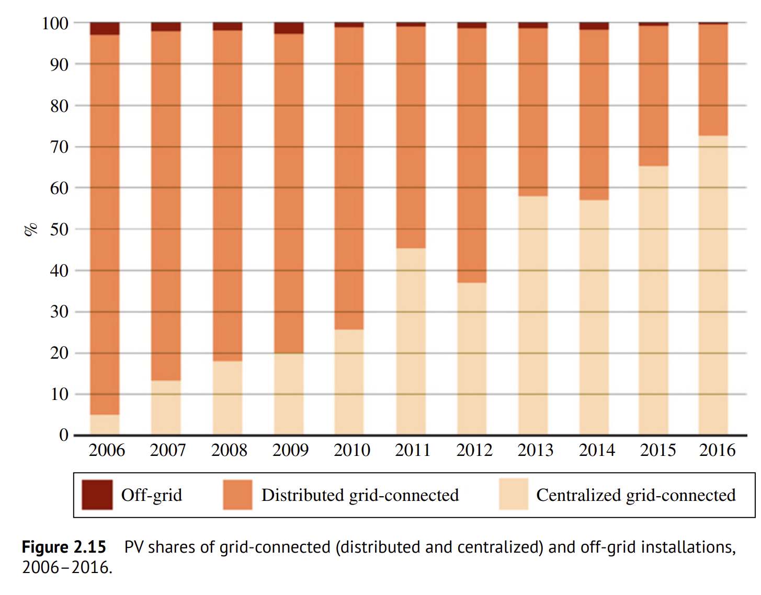
Distribuirani resursi - proizvodnja
IEM
Notes:
33,7% je maksimalna teorijska efikasnost PV panela
46% teorijska efikasnost CPV panela

Slide 17
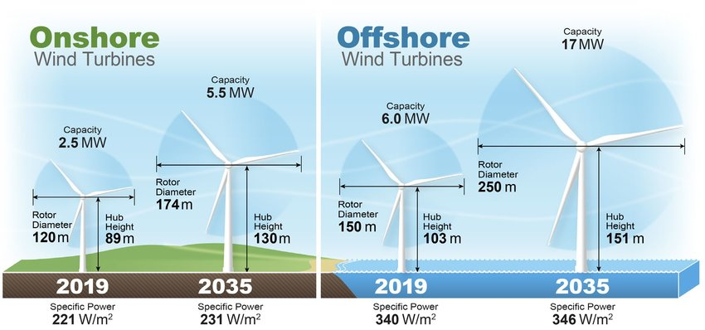
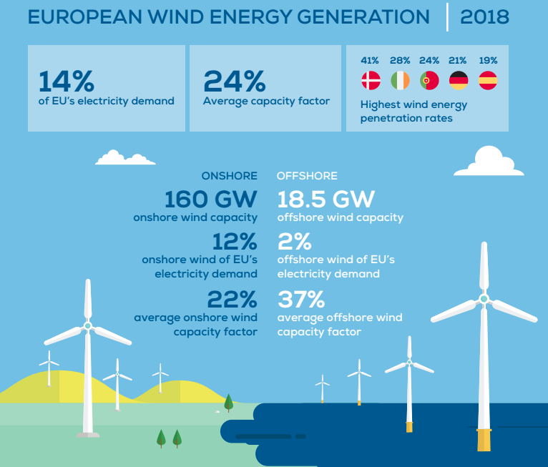
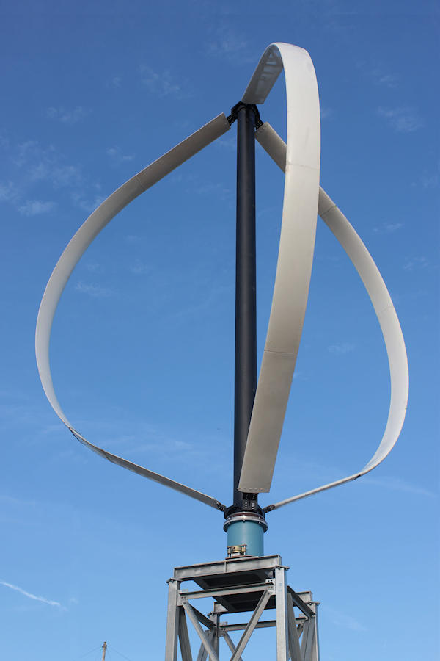
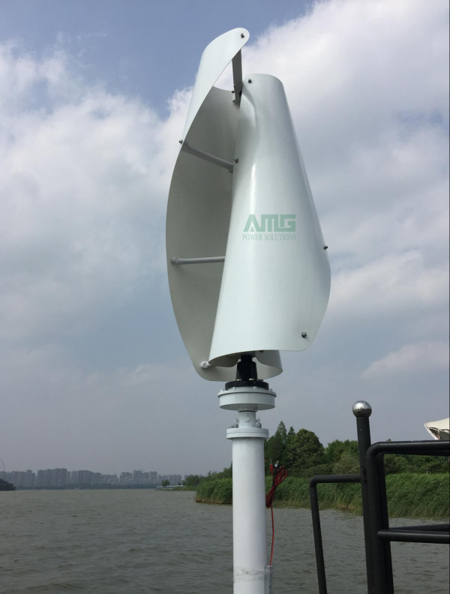
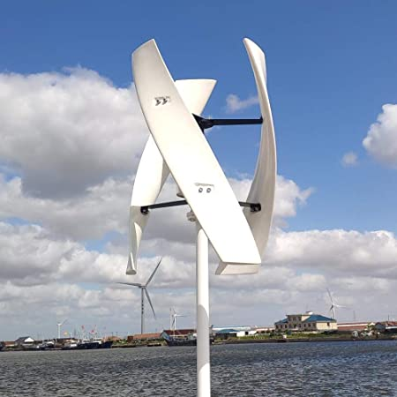
Distribuirani resursi - proizvodnja
IEM
Energija vetra
Horizontalne turbine
  On-shore
  Off-shore
Vertikalne turbine

Slide 18
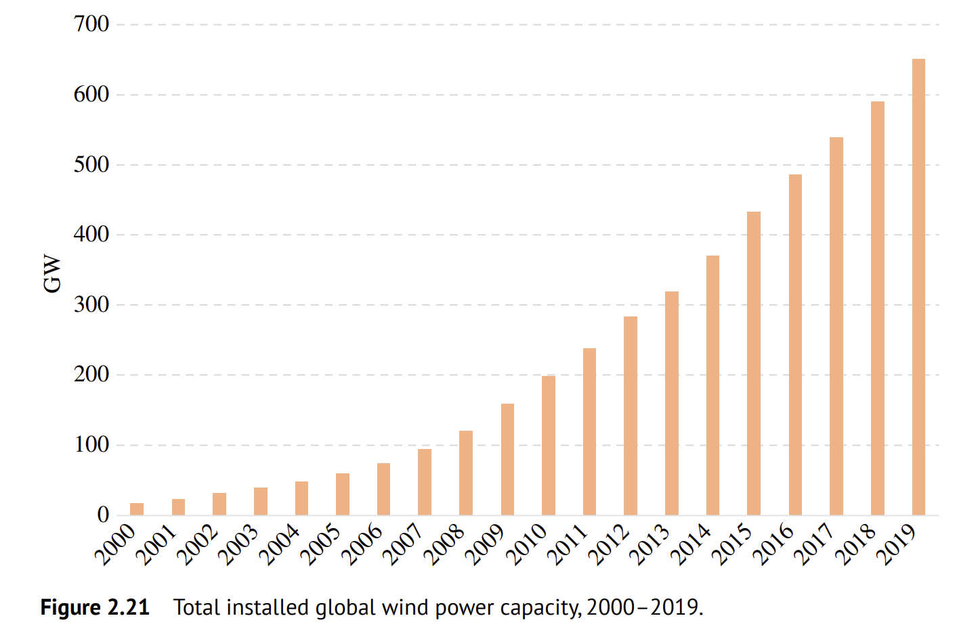
Distribuirani resursi - proizvodnja
IEM

Slide 19
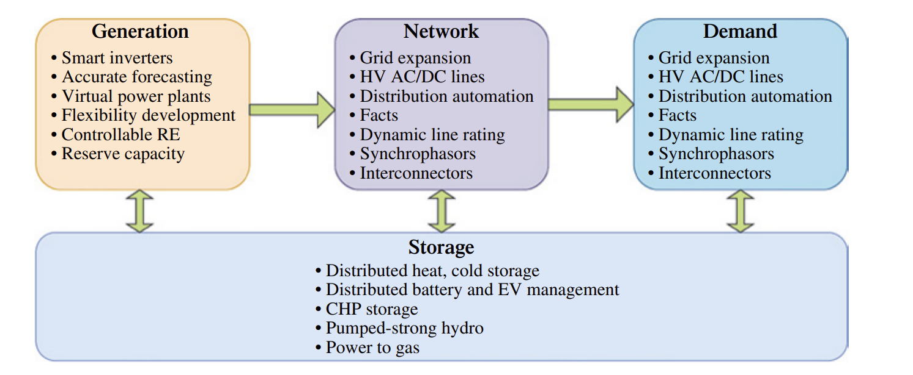
Distribuirani resursi – rešenja za integraciju
IEM
Proizvodnja
Pametni invertori
Precizna prognoza
VPP
Fleksibilnost
Upravljivi OIE
Rezerva
Mreža
Širenje mreže
HV AC/DC
Automatizacija dist.
FACTS
DLR
PMU
Potrošnja
DSM
DR
Coordinated EV
Skladište
Termalno skaldište
Baterije i V2G
RHE
Power2Gas

Slide 20
Distribuirani resursi – skladište
IEM
Potreba za skladištem električne energije
  Obnovljivi izvori – postaje nemoguće balansirati proizvodnju prema potrošnji
  Izolovani sistemi – odsustvo kontinualne raspoloživosti energenata
  Rezervno napajanje – u slučaju prekida osnovnog napajanja
  Transport – električna vozila

Slide 21
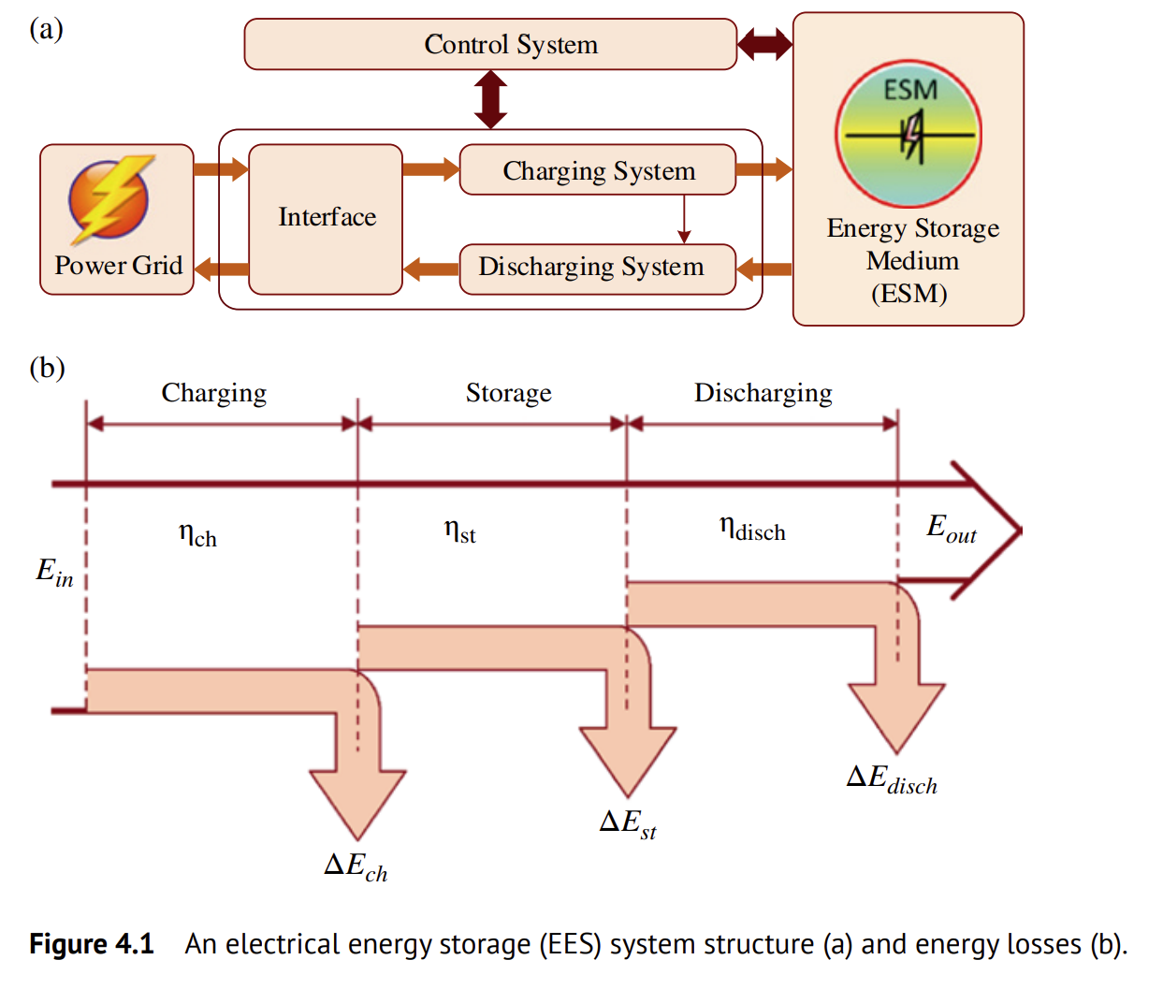
Distribuirani resursi – skladište
IEM

Slide 22
Distribuirani resursi – skladište
IEM
Mehaničko / termomehaničko / gravitaciono
  Reverzibilne HE (PHES)
  Gravitaciono-kočioni sistemi (GBES)
  Skladište vazduha pod pritiskom (CAES)
  Zamajac (Flywheel - FWES)
  Gravitaciono-šinsko skladište (ARES)
  Skladište tečnog vazduha (LAES)
Elektrohemijsko
  Punjive baterije (lead-acid, Li-Ion)
  “Tečne” baterije (Flow batteries)
Električno
  Superkondenzatori
  Superprovodni magnetni kalemovi
Hemijsko
  Prirodni ugalj, nafta, gas
  Skladište vodonika
Termalno skladište
  Skladište toplotne energije za kasniju upotrebu
energija
snaga

Slide 23
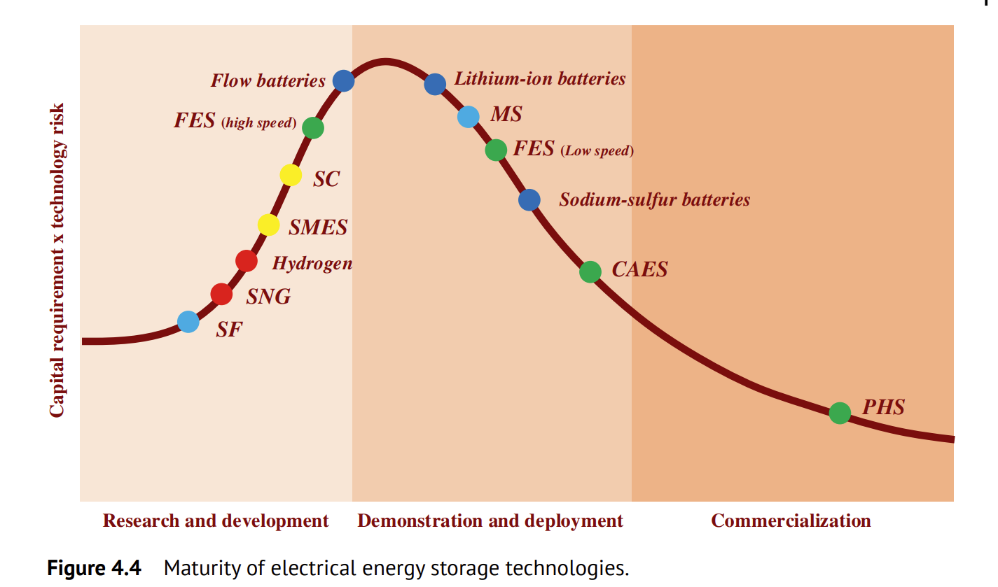
Distribuirani resursi – skladište
IEM
Razvijenost tehnologija

Slide 24
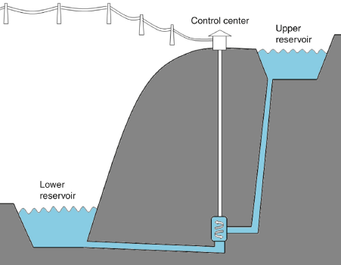
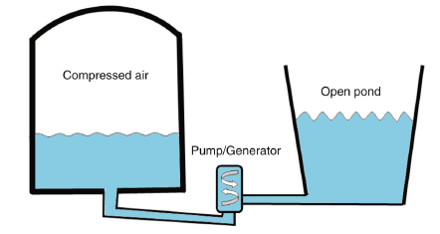
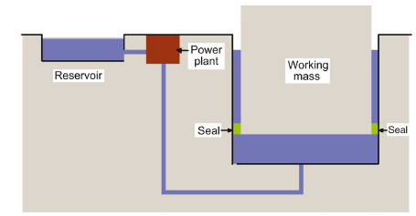
Distribuirani resursi – skladište
IEM
RHE
Skladišti jeftinu energiju
Pokriva vrhove opterećenja
Poseduje veliki kapacitet
Nizak LCOE
Vezano za specifične lokacije
Mnogo vremena za izgradnju
Velike kapitalne investicije
Uticaj na životnu sredinu

Slide 25
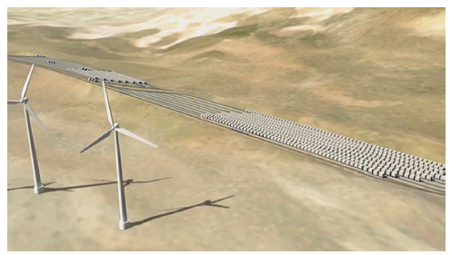
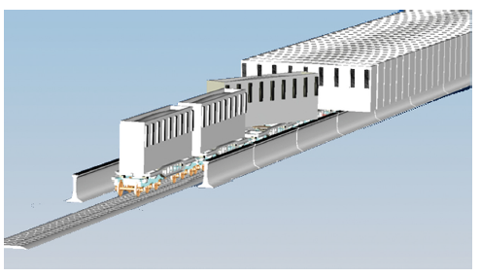
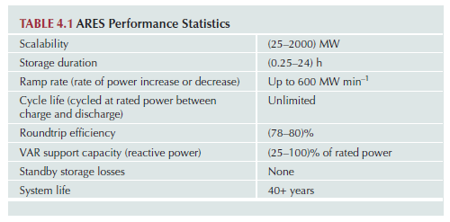
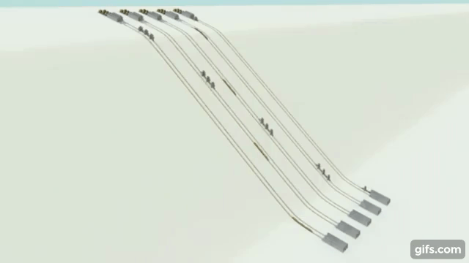
Distribuirani resursi – skladište
IEM
ARES

Slide 26
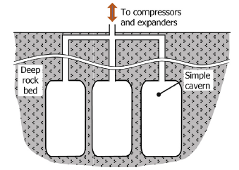
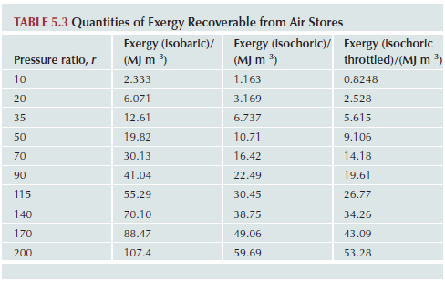
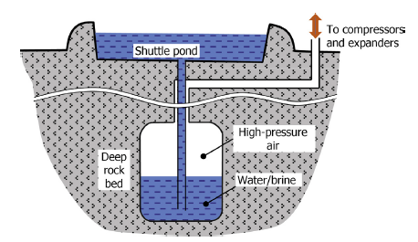
Distribuirani resursi – skladište
IEM
CAES
Izohorni proces
Izobarni proces

Slide 27
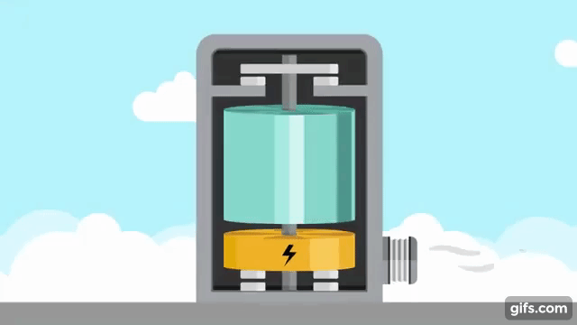
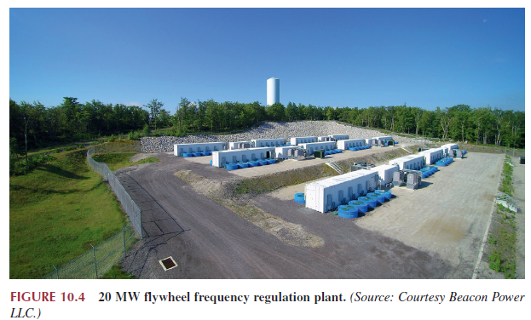
Distribuirani resursi – skladište
IEM
Zamajac (Flywheel)
Brz odziv
Regulacija frekvencije
Rotacija u vakuumu
Elektromagnetna levitacija
Dug životni vek

Slide 28
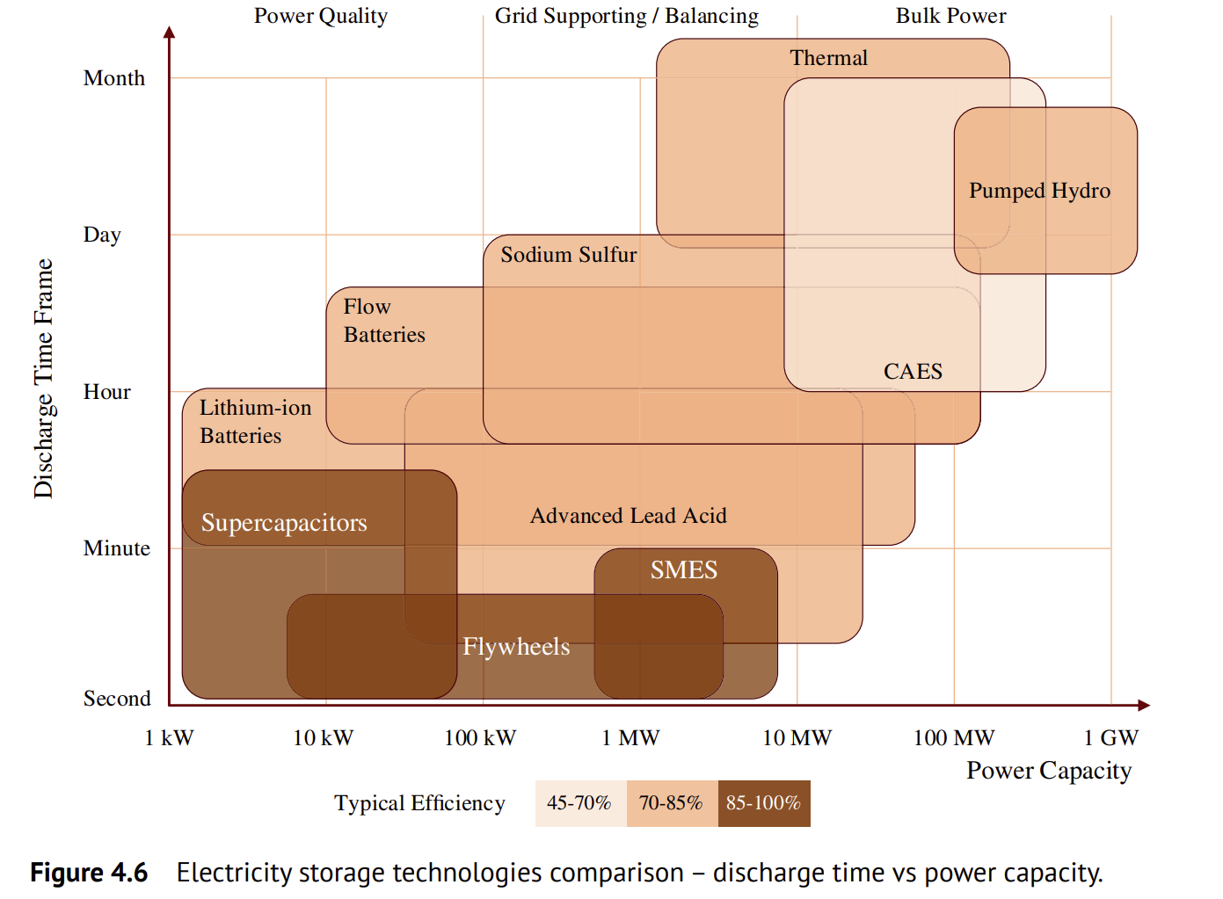
Distribuirani resursi – skladište
IEM
Poređenje tehnologija – vremenski okvir i snaga skladištenja

Slide 29
Distribuirani resursi – intermitentnost
IEM
Intermitentnost obnovljivih izvora može izazvati brojne poteškoće upravljanja sistemom:
  Zadovoljavanje vršnih opterećenja
  Iskorišćenje viška energije (excess electricity)
  Balansiranje sistema – regulacija frekvencije
  Naponski problemi
PROBLEMI
Potrebno je povećati fleksibilnost sistema:
  Skladište
  Upravljanje potrošnjom
  Interkonekcija
  Power-to-gas
REŠENJA

Slide 30
Energetska elektronika
IEM
Energetska eketronika
Mala inercija
Velika reaktansa
Male vremenske konstante
Slabo prigusenje
Uglavnom opremljeni uredjajima za automatsku regulaciju napona, ne i frekvencije
OIE i skladišta
Moraju da zadovolje mrežna pravila (Grid Codes)
Potrebno je povećavati fleksibilnost i kontrolabilnost
Koriste energetsku elektroniku kao intefejs
Složeno dinamičko ponašanje sistema
Sistem podložan oscilacijama (zanemarljiva inercija i neusklađenost dejstva uređaja)

Slide 31
Energetska elektronika
IEM
Energetski pretvarači
U zavisnosti od korišćenih poluprovodničkih prekidača:
Neupravljivi (dioda)
Poluupravljivi (tiristori) – početak provođenja
Punoupravljivi (tranzistori) – početak i kraj provođenja (IGBT, MOSFET)
Energetski pretvarači
U zavisnosti od procesa komutacije:
Sa mrežnom komutacijom – AC diktira komutaciju
Sa sopstvenom komutacijom – kontrolabilna komutacija
Energetski pretvarači
U zavisnosti od napona i struje na DC strani:
Strujno kontrolisani CSC – struja konstantna, napon menja polaritet i amplitudu
Naponski kontrolisani VSC – napon konstantan, struja menja smer i amplitudu

Slide 32
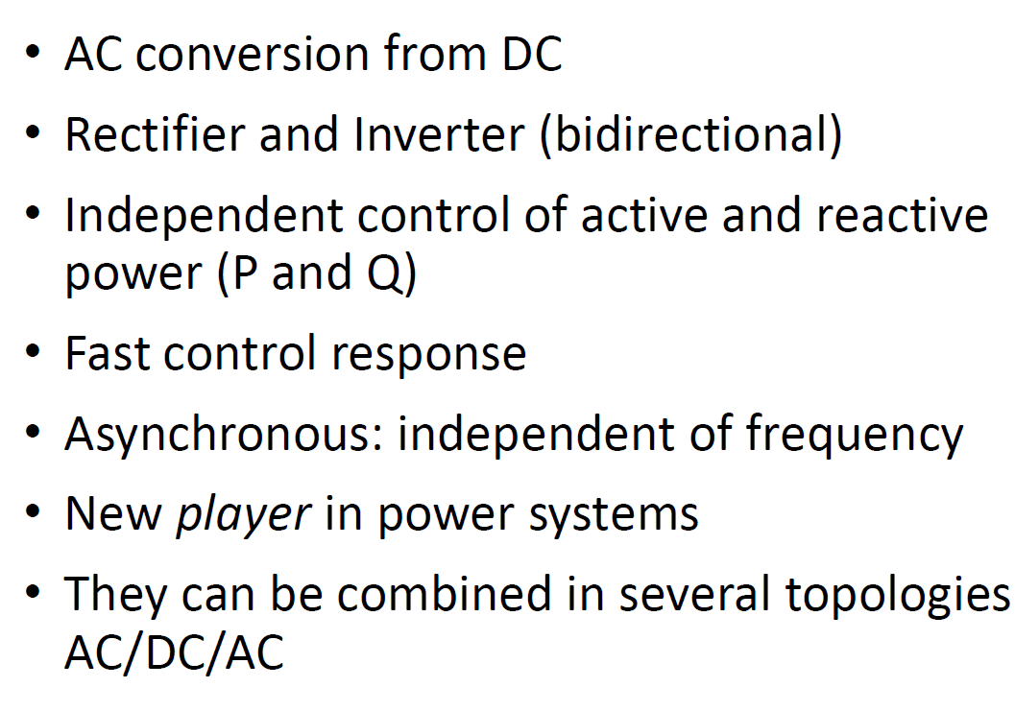
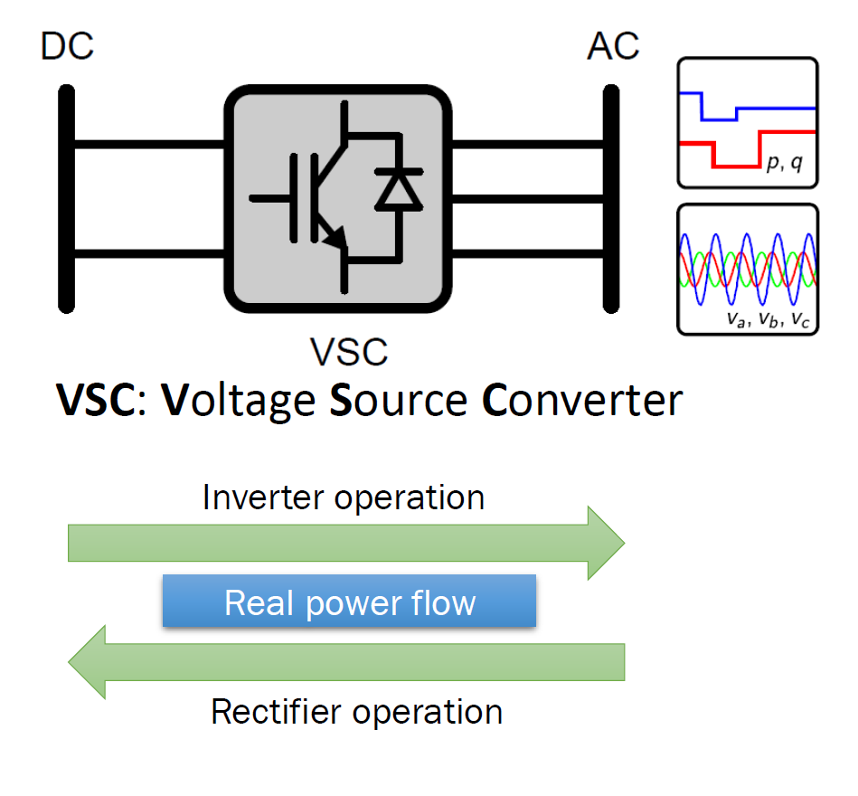
Energetska elektronika
IEM
Konverzija AC/DC
Ispravljač i invertor (bidirectional)
Nezavisno upravljanje aktivne i reaktivne snage (P, Q)
Brz odziv
Asinhron rad – nezavisan od frekvencije sistema
Različite topologije AC/DC/AC

Slide 33
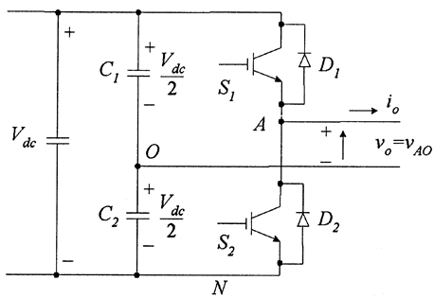
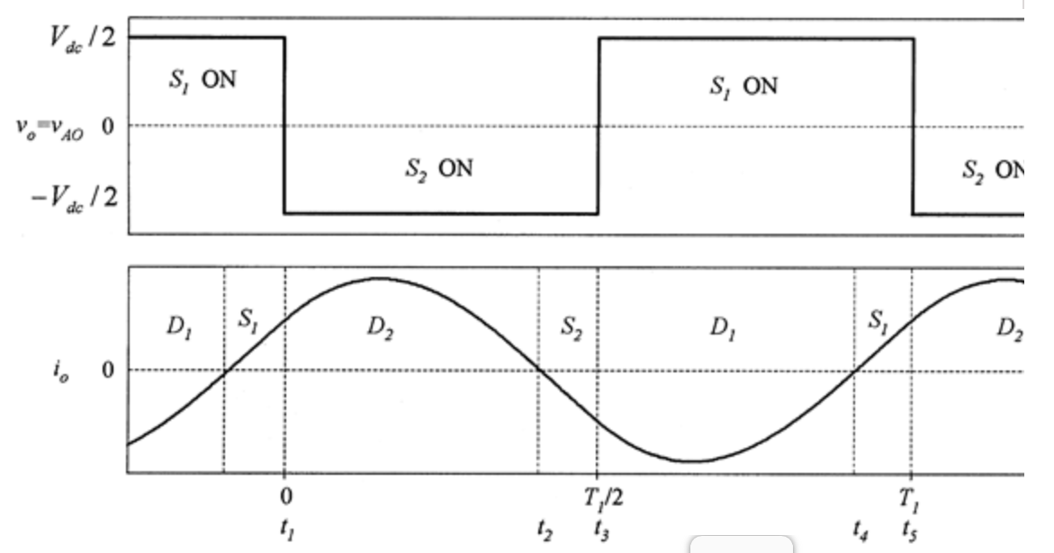
Energetska elektronika
IEM
Polumosni jednofazni dvonivoski VSC – sa srednjom tačkom (bez srednje tačke?)

Slide 34


Energetska elektronika
IEM
Punomosni jednofazni dvonivoski VSC – „H bridge“

Slide 35

Energetska elektronika
IEM
PWM omogućava dobijanje pulsirajućeg signala velike učestanosti i visokog sadržaja harmonika
Međutim, harmonici učestanosti modulacionog signala (zelenog) preovlađuju
Veoma su bitni i harmonici bliski učestanosti nosećeg signala (crvenog)
Ako je visoka frekvencija nosećeg signala, ovi se harmonici mogu eliminisati upotrebom filtra
Širinska modulacija

Slide 36

Energetska elektronika
IEM
Trofazni invertor

Slide 37

Energetska elektronika
IEM
Primena

Slide 38
Energetska elektronika
IEM
Kovertori koji napajaju mrežu
Isporučuju energiju u mrežu pri definisanom naponu
P i Q se kontrolišu direktno
V i f se ne kontrolišu (određeni interakcijom sa mrežom)
Za load flow – PQ čvor
Grid following
Konvertori za formiranje mreže
U mikromrežama, regulišu napon i frekvenciju
V i f se kontrolišu direktno
P i Q se ne kontrolišu (određeni interakcijom sa mrežom)
Za load flow – SL čvor (single-master, multi-master)
Grid forming
Konvertori koji podržavaju mrežu
Isporučuju energiju u mrežu
Postoji linearna veza P-f i Q-V (droop)
Radi i izolovano i paralelno
Za load flow – nije standardni čvor
Grid supporting
Modovi regulacije

Slide 39
INTELIGENTNE
ELEKTROENERGETSKE
MREŽE
ETF
Beograd
Goran Dobrić
HVALA NA PAŽNJI

